Slide 1

Sammensatte ord med utlyd som i takt – pent - kunst - tekst

Slide 2
Ga-te-mu-si-kant
Gate-musikant
Gatemusikant

Slide 3
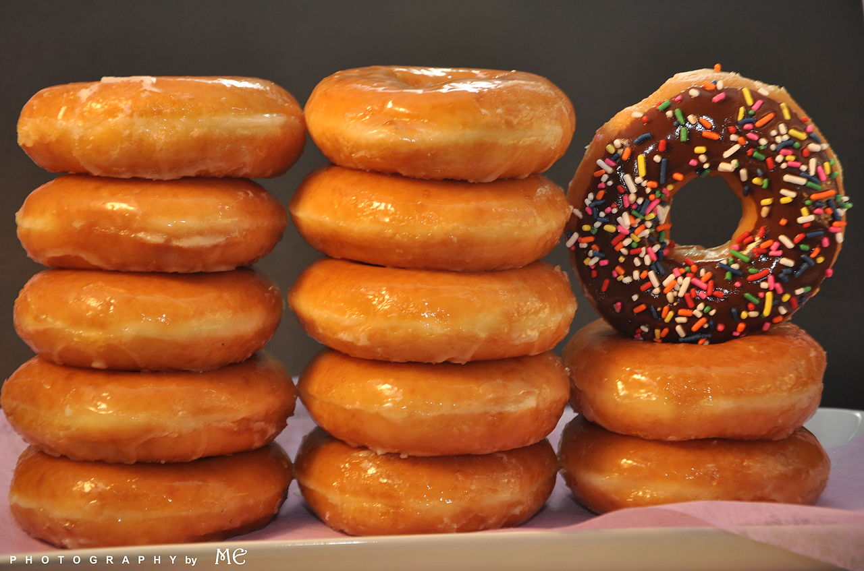
Kent var en gatemusikant
Si ordet høyt

Slide 4
Pla-te-kon-trakt
Plate-kontrakt
Platekontrakt

Slide 5
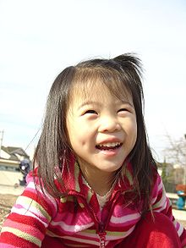
Han tegnet en platekontrakt
Si ordet høyt

Slide 6
Lot-to-ge-vinst
Lottto-gevinst
Lottogevinst

Slide 7
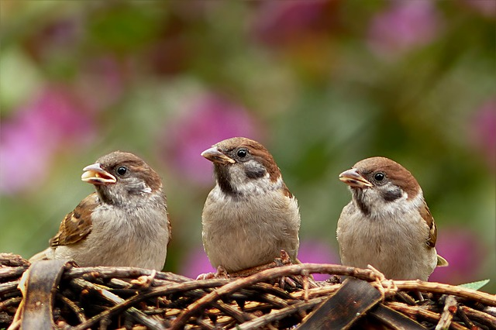
Hun vant en stor lottogevinst
Si ordet høyt

Slide 8
Kon-flikt-løs-ning
Konflikt-løsning
Konfliktløsning

Slide 9

Han jobbet med konfliktløsning
Si ordet høyt

Slide 10
Pro-sent-reg-ning
Prosent-regning
Prosentregning

Slide 11
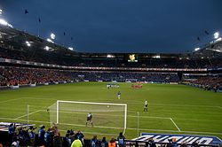
Hun lærte seg prosentregning
Si ordet høyt

Slide 12
Dikt-sam-ling
Dikt-samling
Diktsamling

Slide 13

Forfatteren ga ut en ny diktsamling
Si ordet høyt

Slide 14
Far-ge-bly-ant
Farge-blyant
Fargeblyant

Slide 15
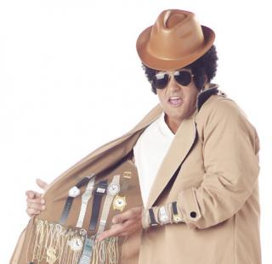
Hun brukte en rød fargeblyant
Si ordet høyt

Slide 16
Da-ta-kon-su-lent
Data-konsulent
Datakonsulent

Slide 17
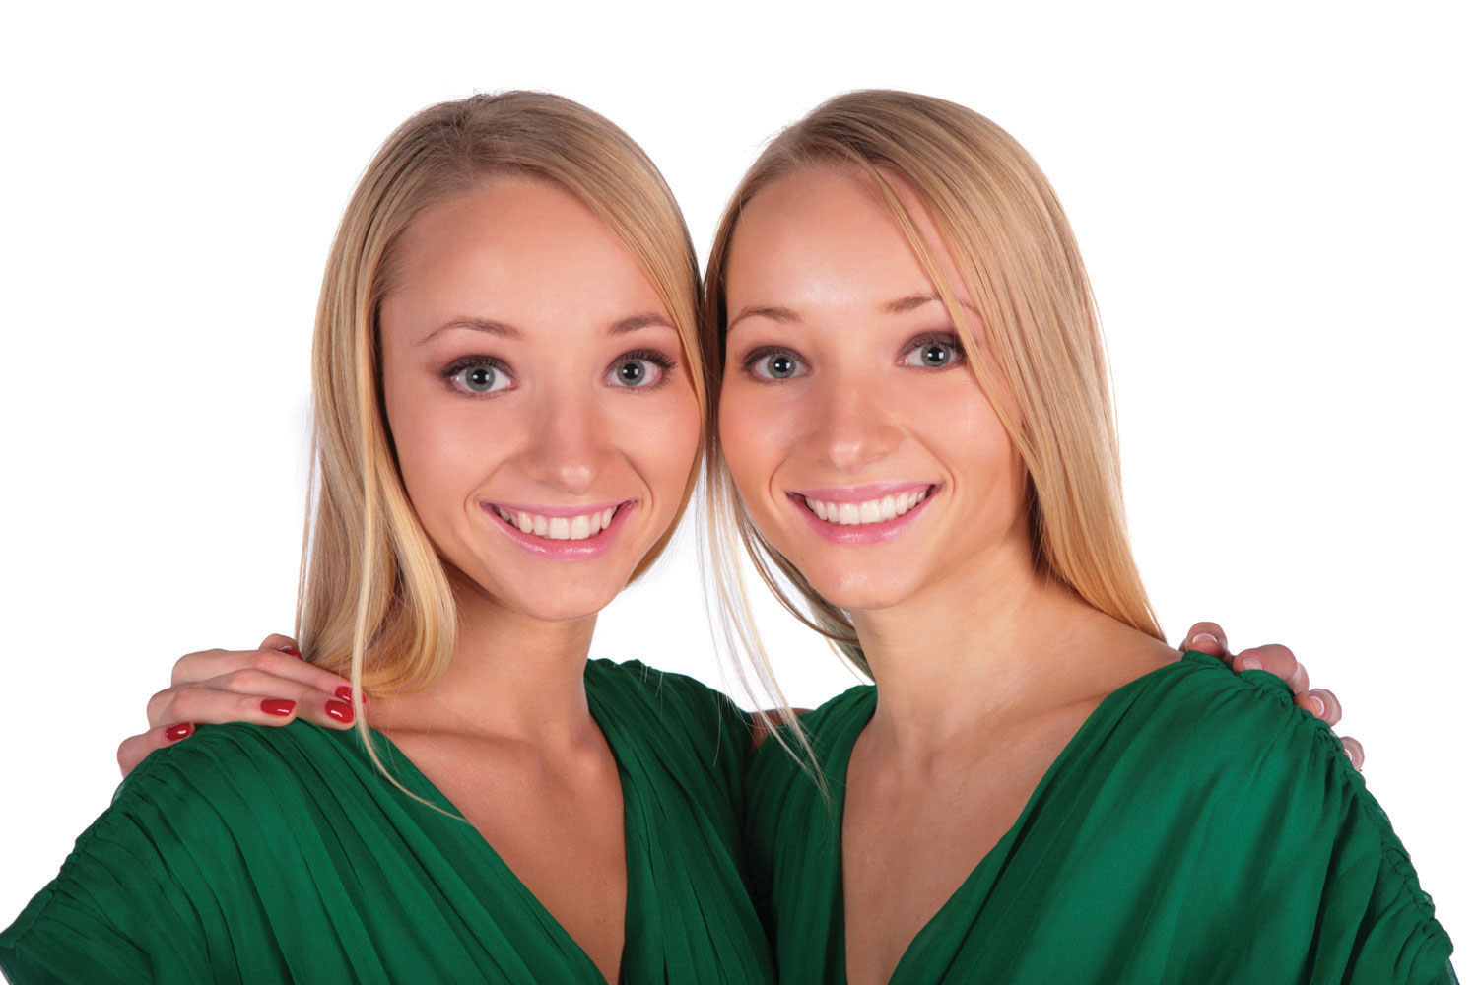
Petter jobbet som datakonsulent
Si ordet høyt

Slide 18
Be-folk-nings-vekst
Befolknings-vekst
Befolkningsvekst

Slide 19

India har høy befolkningsvekst
Si ordet høyt

Slide 20
Kunst-ma-ler
Kunst-maler
Kunstmaler

Slide 21
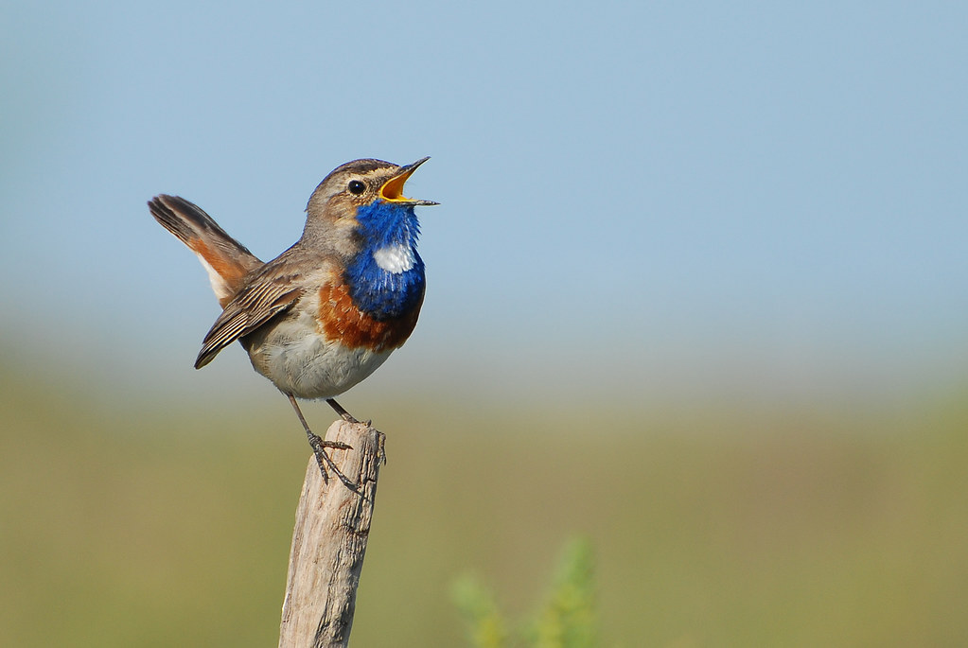
Ingebrikt var en kjent kunstmaler
Si ordet høyt

